Slide 1

Funderingsproblematiek
26-03-2026
Ing. D. Zandbergen

Slide 2
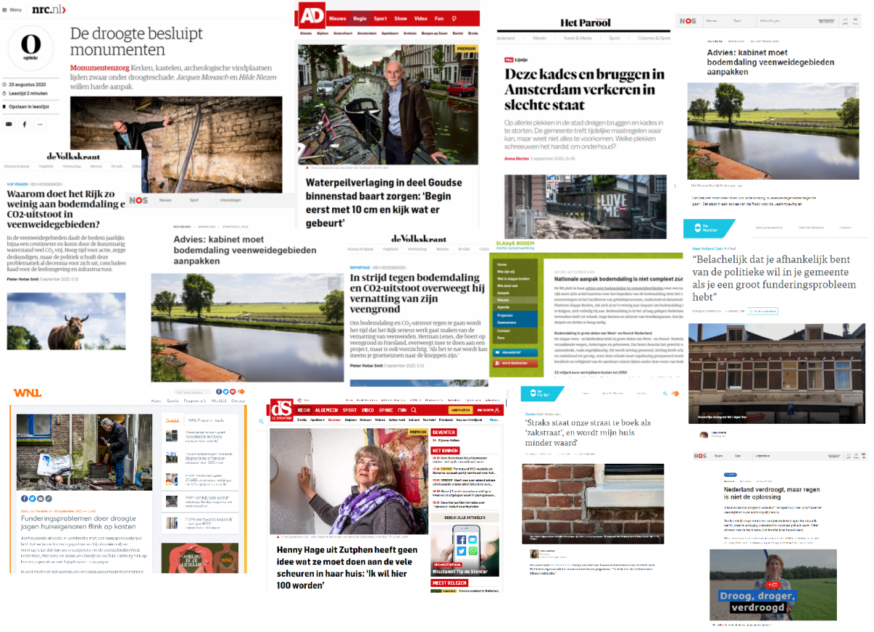
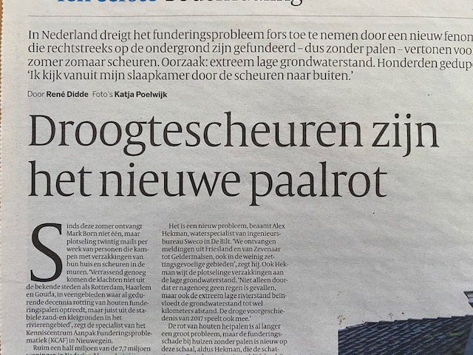
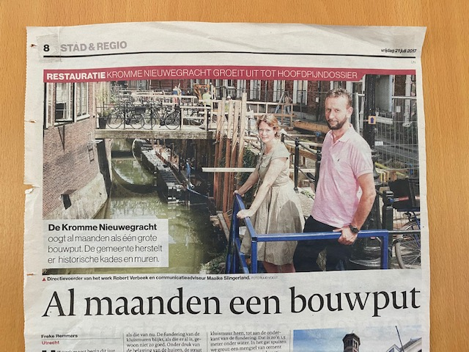
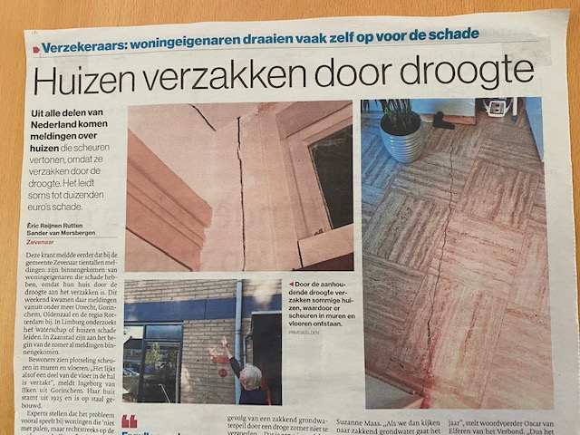
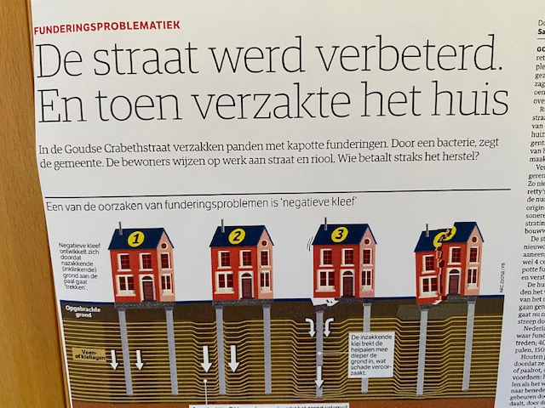
Introductie Problematiek – Aandacht in droge zomers

Slide 3




Introductie KCAF
KCAF
KCAF is een landelijke, onafhankelijke stichting zonder winstoogmerk (opgericht in 2012) die kennis over funderingsproblemen verzamelt, verbetert en deelt. Samen met overheden, kennisinstellingen en partners ondersteunt KCAF projecten, pilots en adviestrajecten, en vergroot zij via funderingsloket.nl de bewustwording rond funderingsrisico’s.
Subsidie
KCAF ontving een subsidie van het Ministerie van BZK om de aanpak van funderingsproblemen te versterken via verbeterde richtlijnen, uitbreiding van loketten en stimulering van innovatie en onderzoek.
Samenwerking
KCAF werkt samen met het Kennis Centrum Bodemdaling en Funderingen (KBF) en neemt het onderdeel funderingen op zich. Ook werkt KCAF met Stevige Steden en het Platform Slappe Bodem aan een integrale, gebiedsgerichte aanpak.

Slide 4

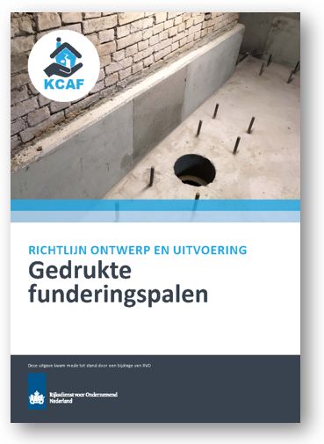
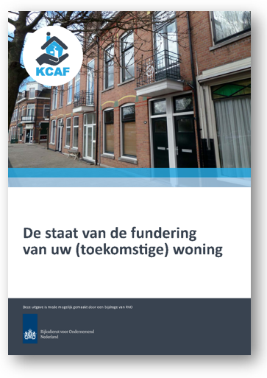
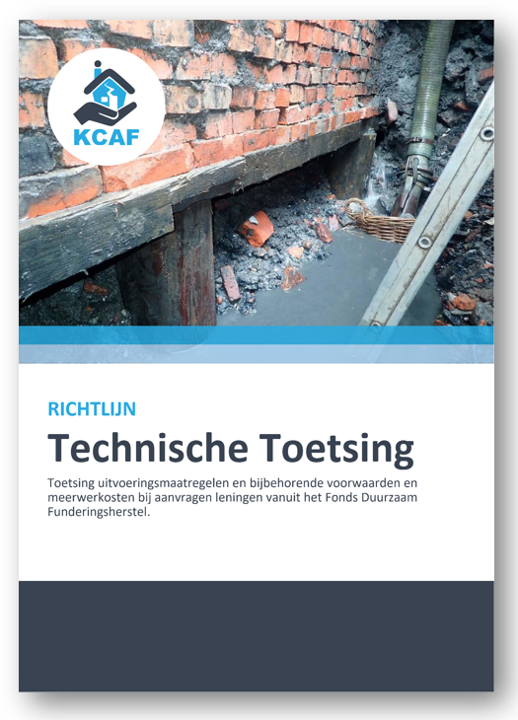
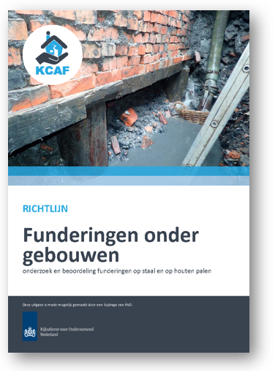
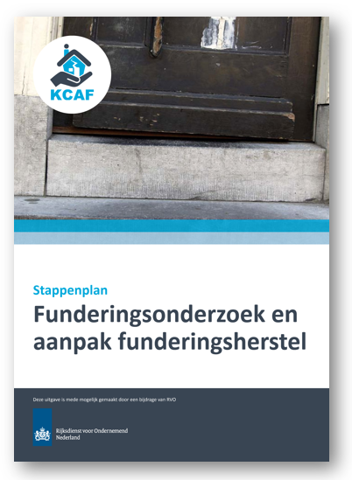
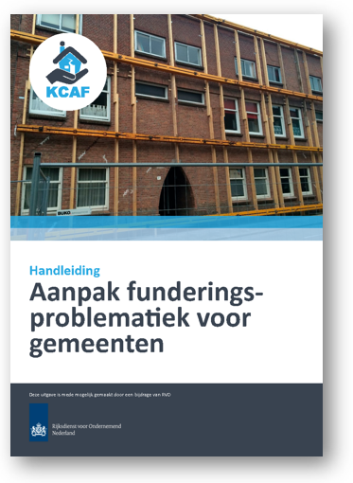



Introductie KCAF
Coalitie Deltaplan aanpak Funderingsschade
Regie vanuit het Rijk is nodig voor een integrale aanpak. Het Deltaplan Funderingsschade moet worden belegd bij een minister van Wonen.
De KCAF-richtlijn; Funderingsonderzoek & QuickScan
KCAF publiceert richtlijnen voor funderingsonderzoek, herstel en gemeentelijke aanpak, zodat alle partijen funderingsrisico’s op een uniforme en onderbouwde manier kunnen beoordelen en aanpakken.
Opleidingen en Cursussen
Een cursus over het ontstaan, voorkomen en herstellen van funderingsproblemen.

Slide 5
De Thermometer

Slide 6
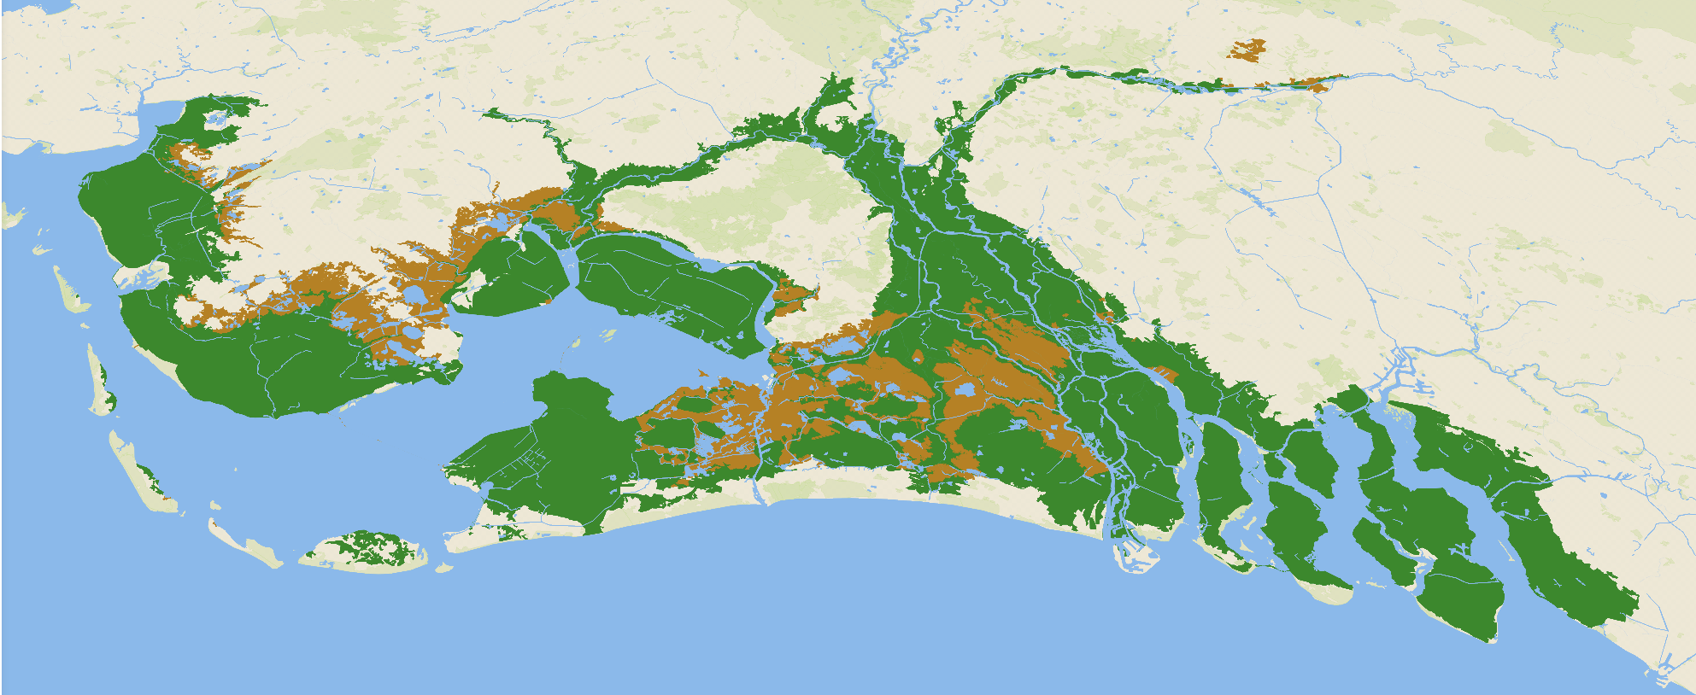
Meldingen – Bouwen in de Delta

Slide 7
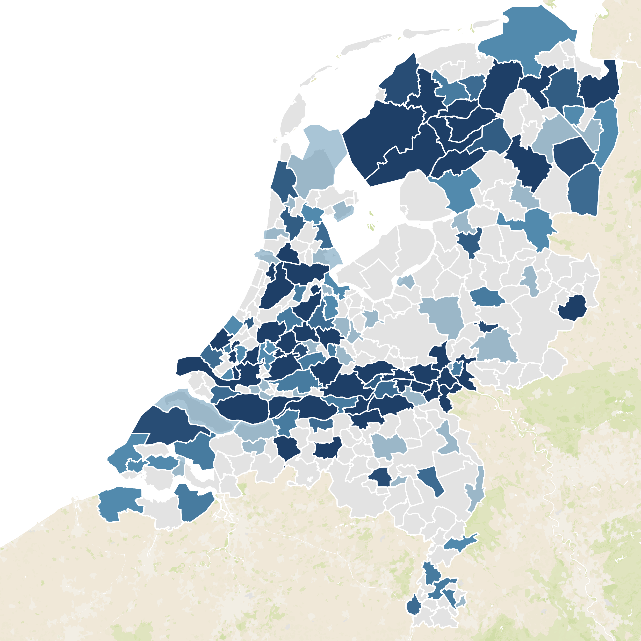
Meldingen – Bouwen in de Delta
Melding
Nationaal funderingsloket
Meldingen in 2024:
Meer dan 70% over panden met
een ondiepe fundering.
Daarvan 30% bodemdaling gerelateerd
En 40% grondwater gerelateerd
Nauwelijks meldingen Meerdere meldingen
In 2024 zagen wij een:
aanzienlijke stijging in bewustwording en vragen vanuit de financiële sector.
stijging van particuliere en makelaars die data op vragen
De vragen worden niet tot meldingen gerekend
@KCAF Maart 2025
Notes:
Wat ook blijkt is dat de ondiepe fundering (op staal) bij meer dan 50% van de panden van toepassing is. Een groot deel al voorzien van een betonnen paal en in verhouding maar een gering deel van een houten paalfundering is voorzien.

Slide 8
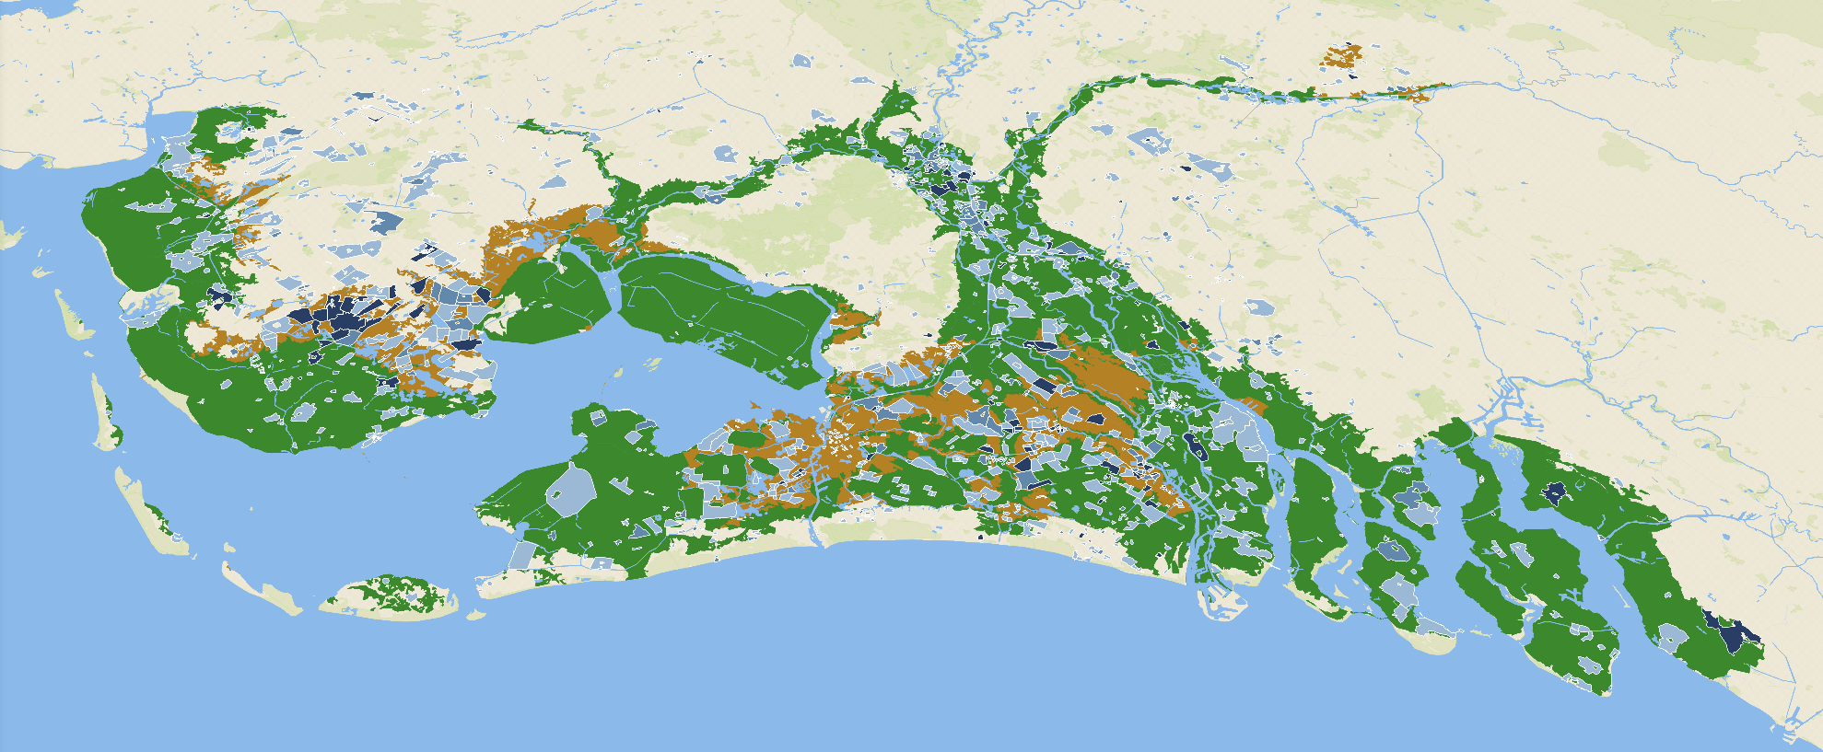
Geschiedenis bodem – Bouwen in de Delta

Slide 9
Bodemdaling

Slide 10
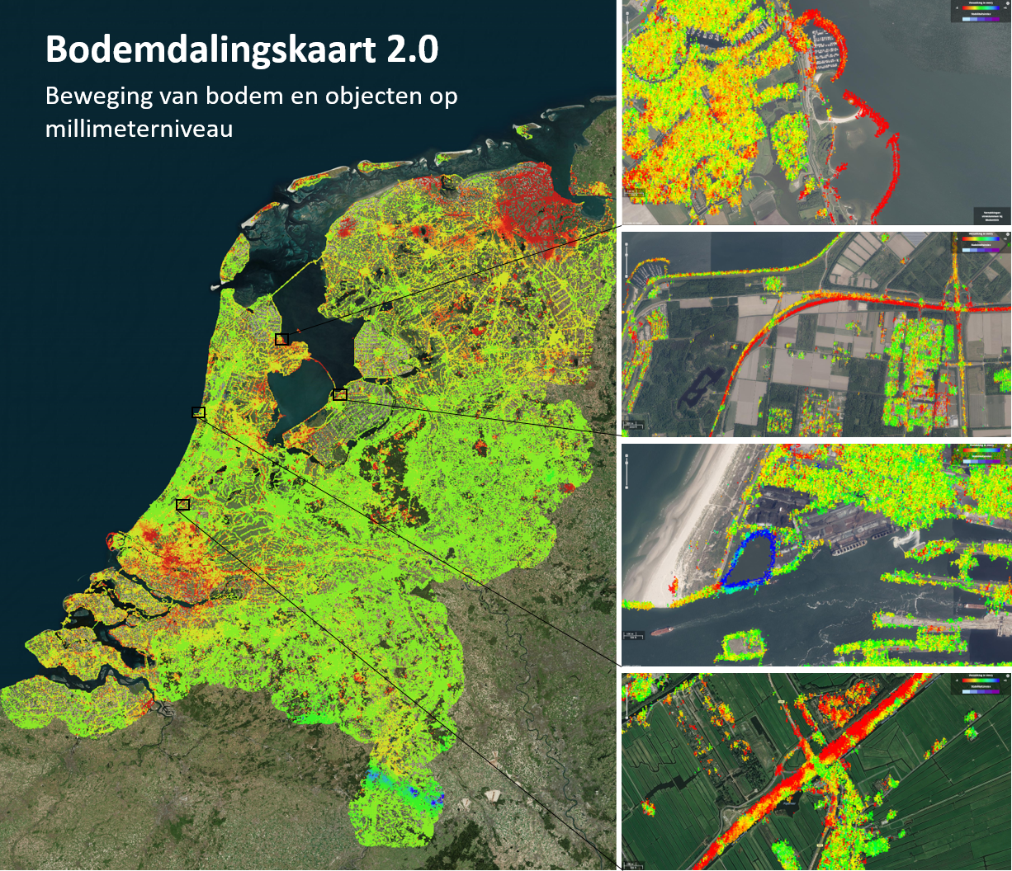
Bodemdaling

Slide 11
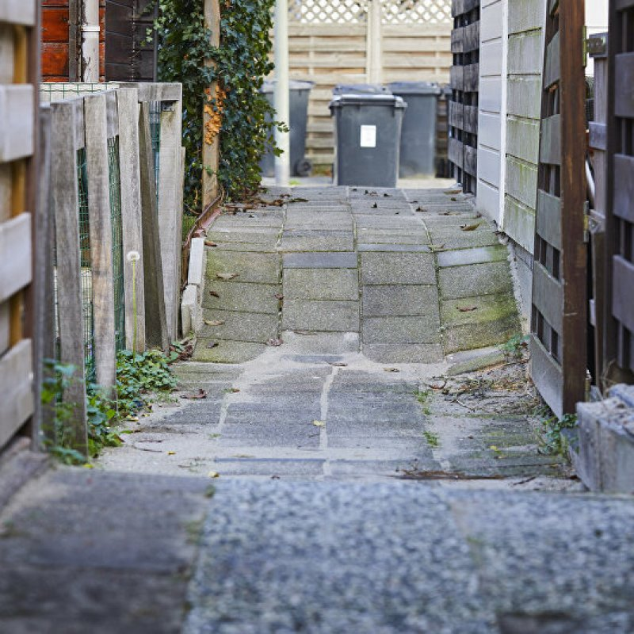
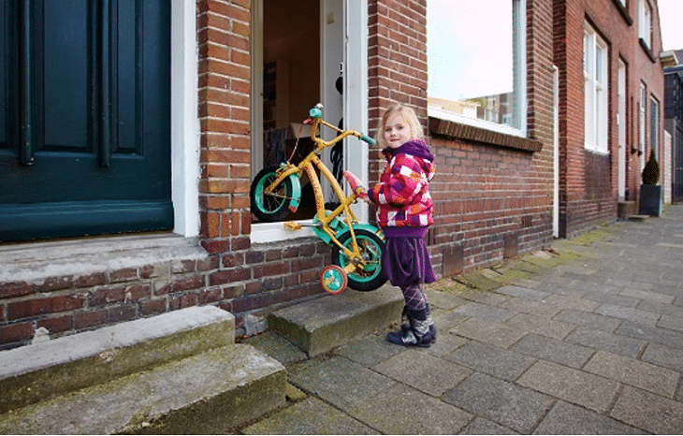
Bodemdaling

Slide 12
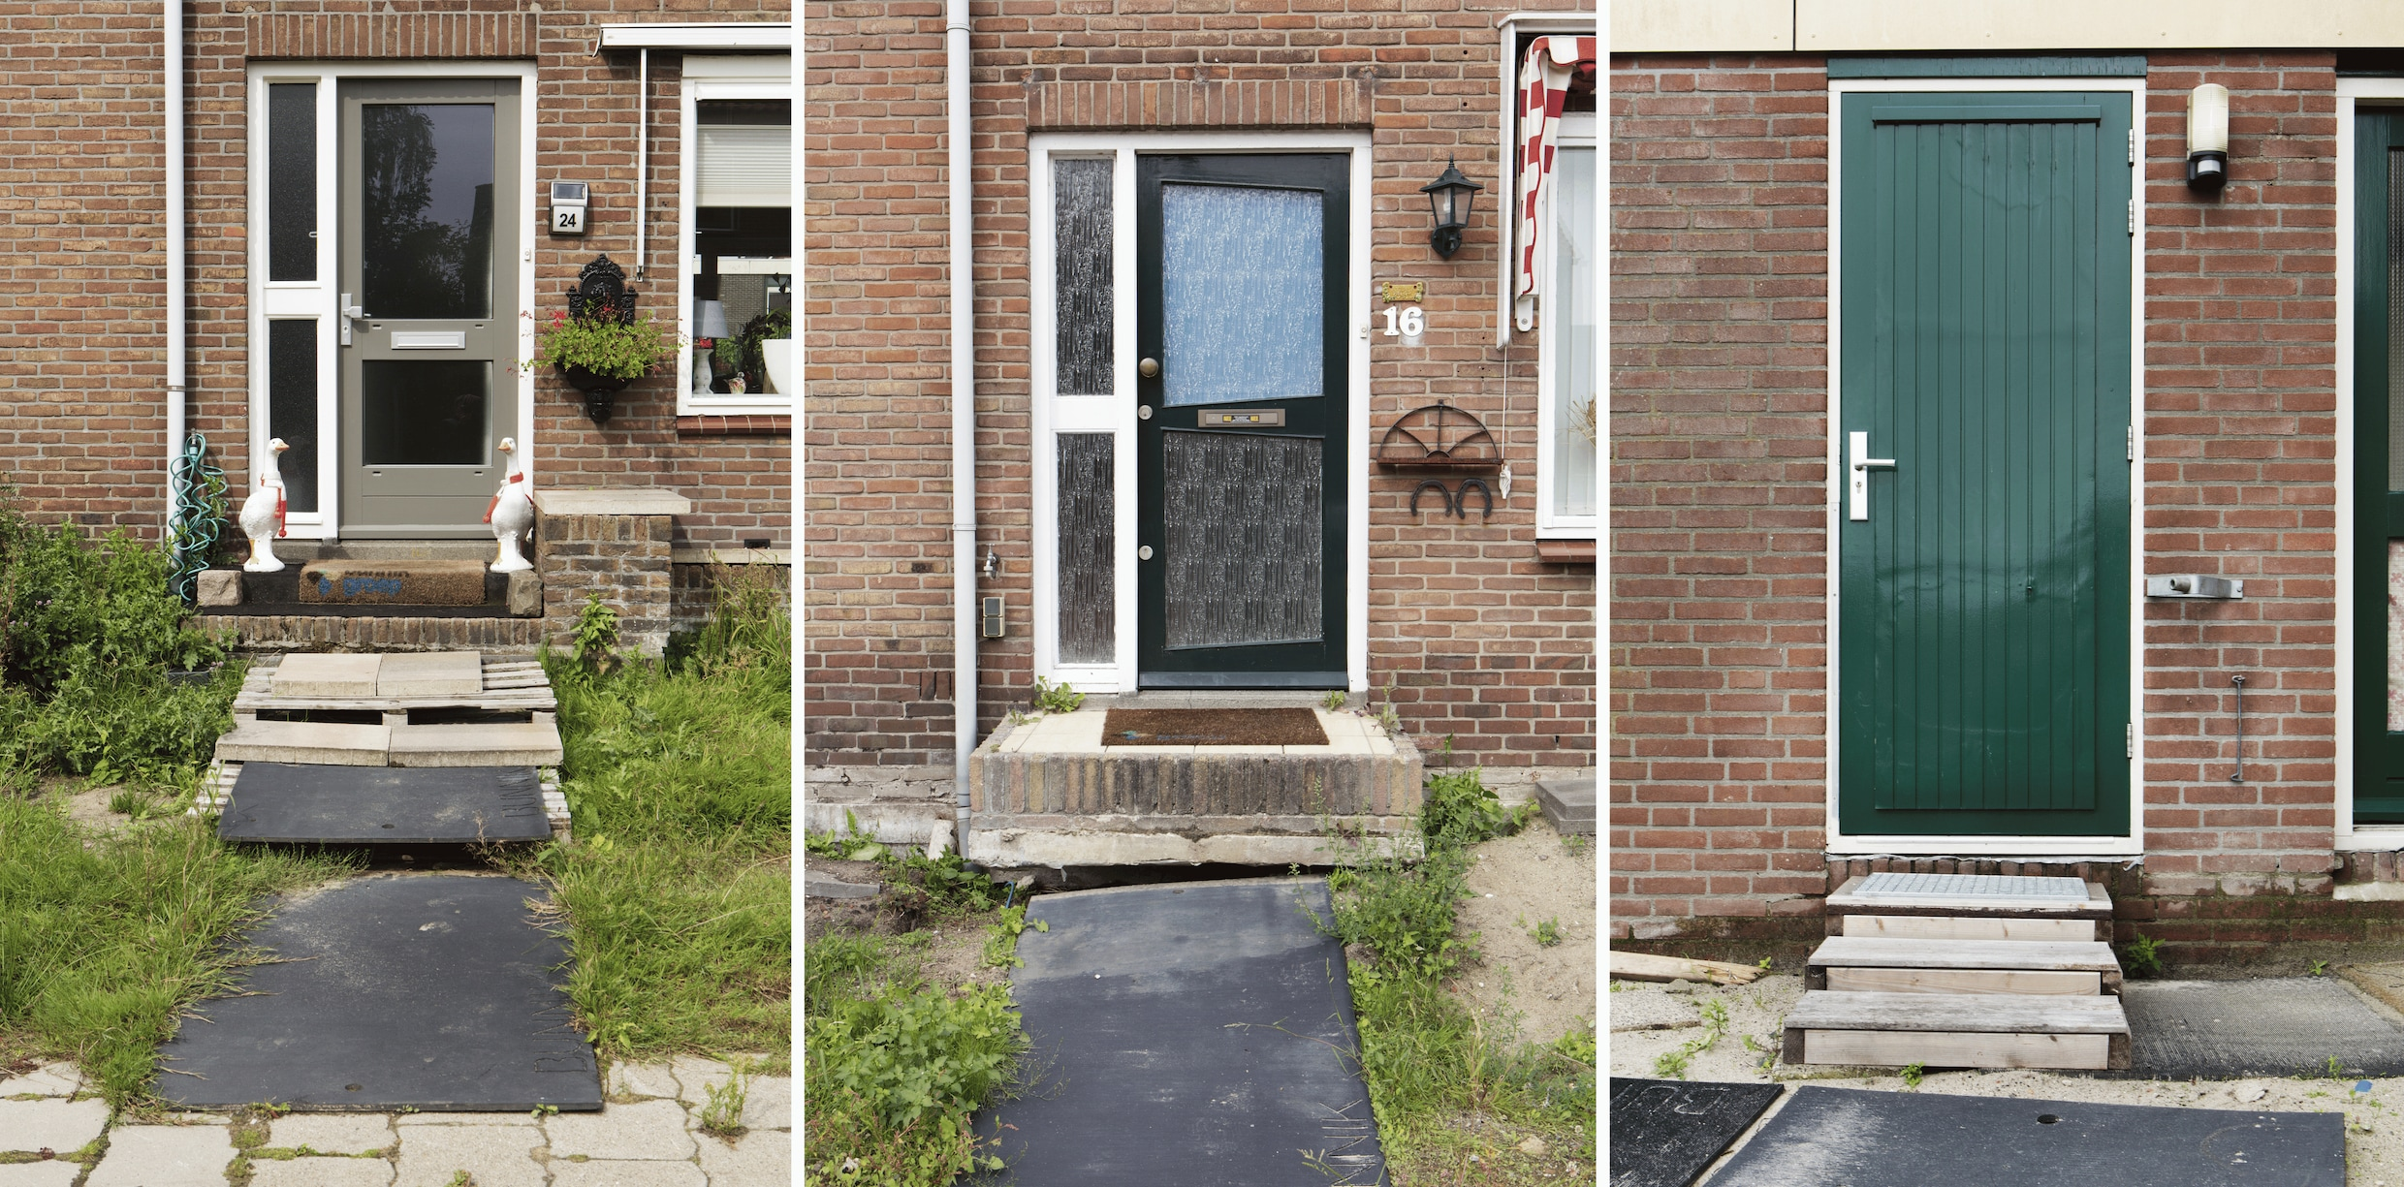
Bodemdaling

Slide 13
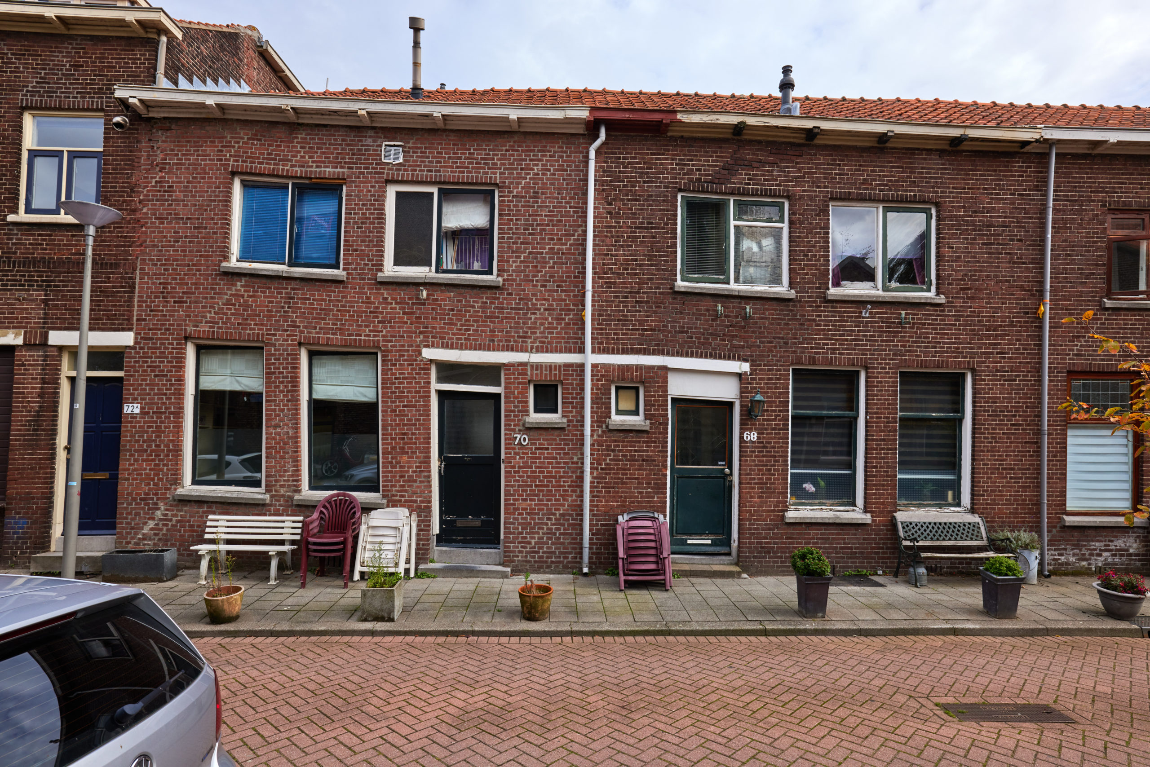
Bodemdaling

Slide 14
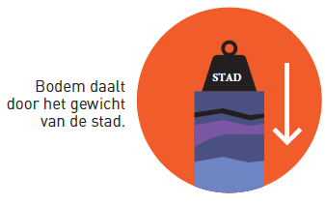
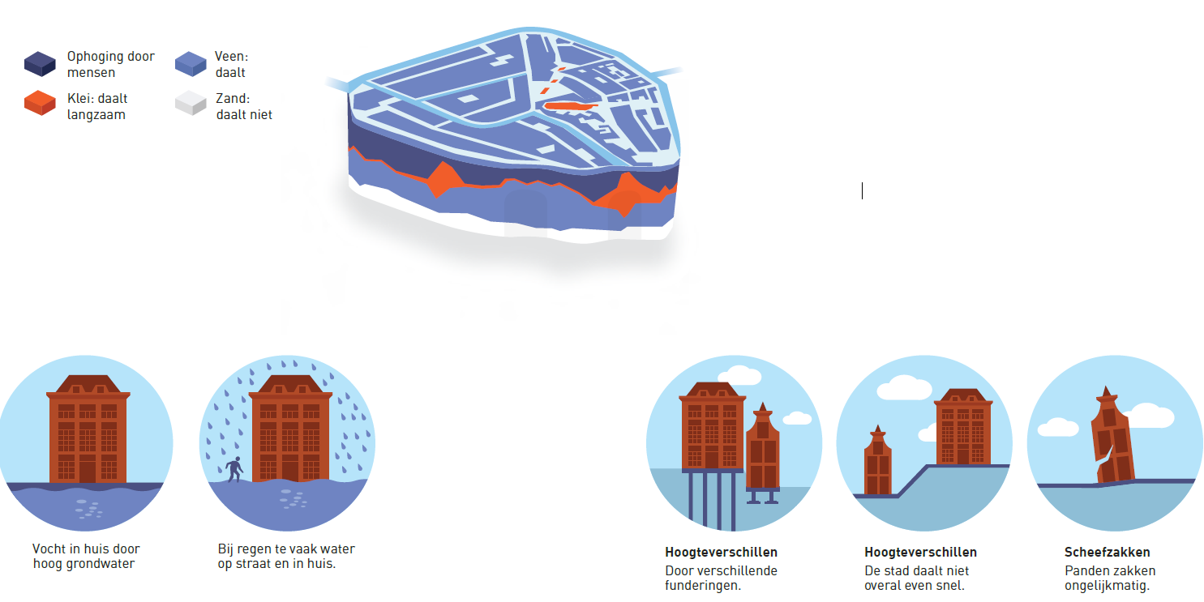
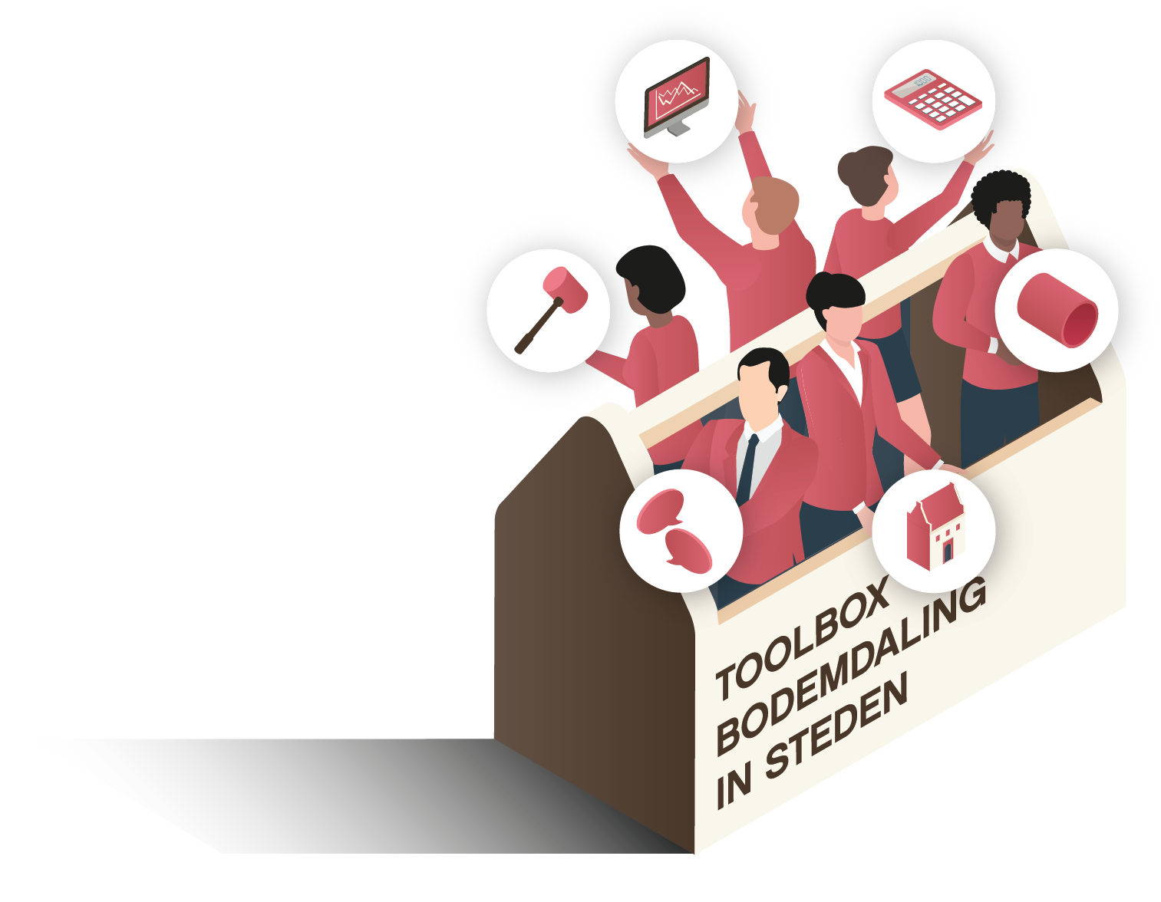
Gevolgen van bodemdaling
Onder de (binnen)stad zitten verschillende soorten grondlagen:
Gevolgen:
Wateroverlast Funderingsproblemen

Slide 15
Gevolgen van bodemdaling:
Openbare ruimte

Slide 16

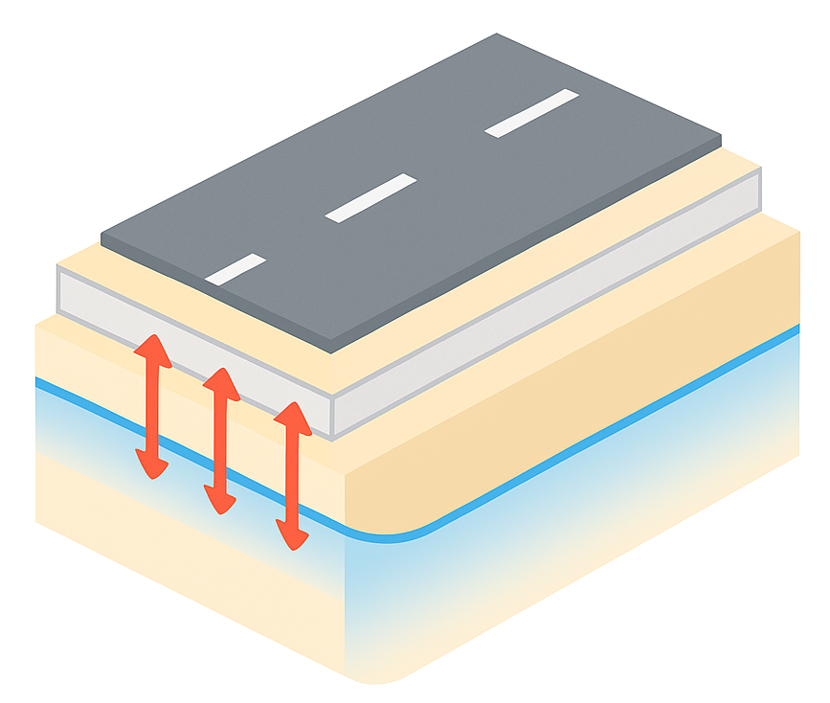
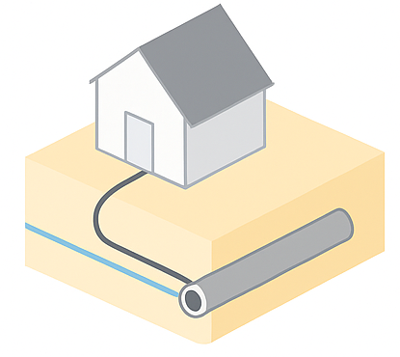
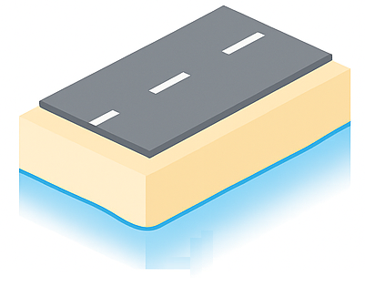
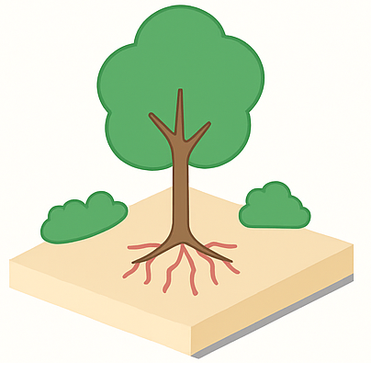
Gevolgen van bodemdaling: Openbare ruimte
Hoge kosten ontstaan door:
Regelmatige ophogingen (gemiddeld 50–60 cm per cyclus) door sterke bodemdaling.
Snellere aanpassing en onderhoud van riolen en huisaansluitingen.
Verschilzettingen zorgt voor minder ruimte voor waterberging in de riolen.
Sneller herstel en vervanging van verhardingen (wegen, trottoirs, pleinen) door scheefzakking of te geringe ontwateringsdiepte (afstand tussen maaiveld en grondwater).
Aantasting van groen: bomen overleven ophogingen vaak niet doordat wortels verstikken, en openbaar groen moet bij ophogingen opnieuw worden aangelegd.

Slide 17
Gevolgen van bodemdaling:
Panden

Slide 18


Gevolgen van bodemdaling: Wateroverlast
Waterschade:
Water in kruipkelder door een te hoge grondwaterstand
Water over de drempel door (zware) regenval

Slide 19
Gevolgen van bodemdaling:
Funderingsschade

Slide 20
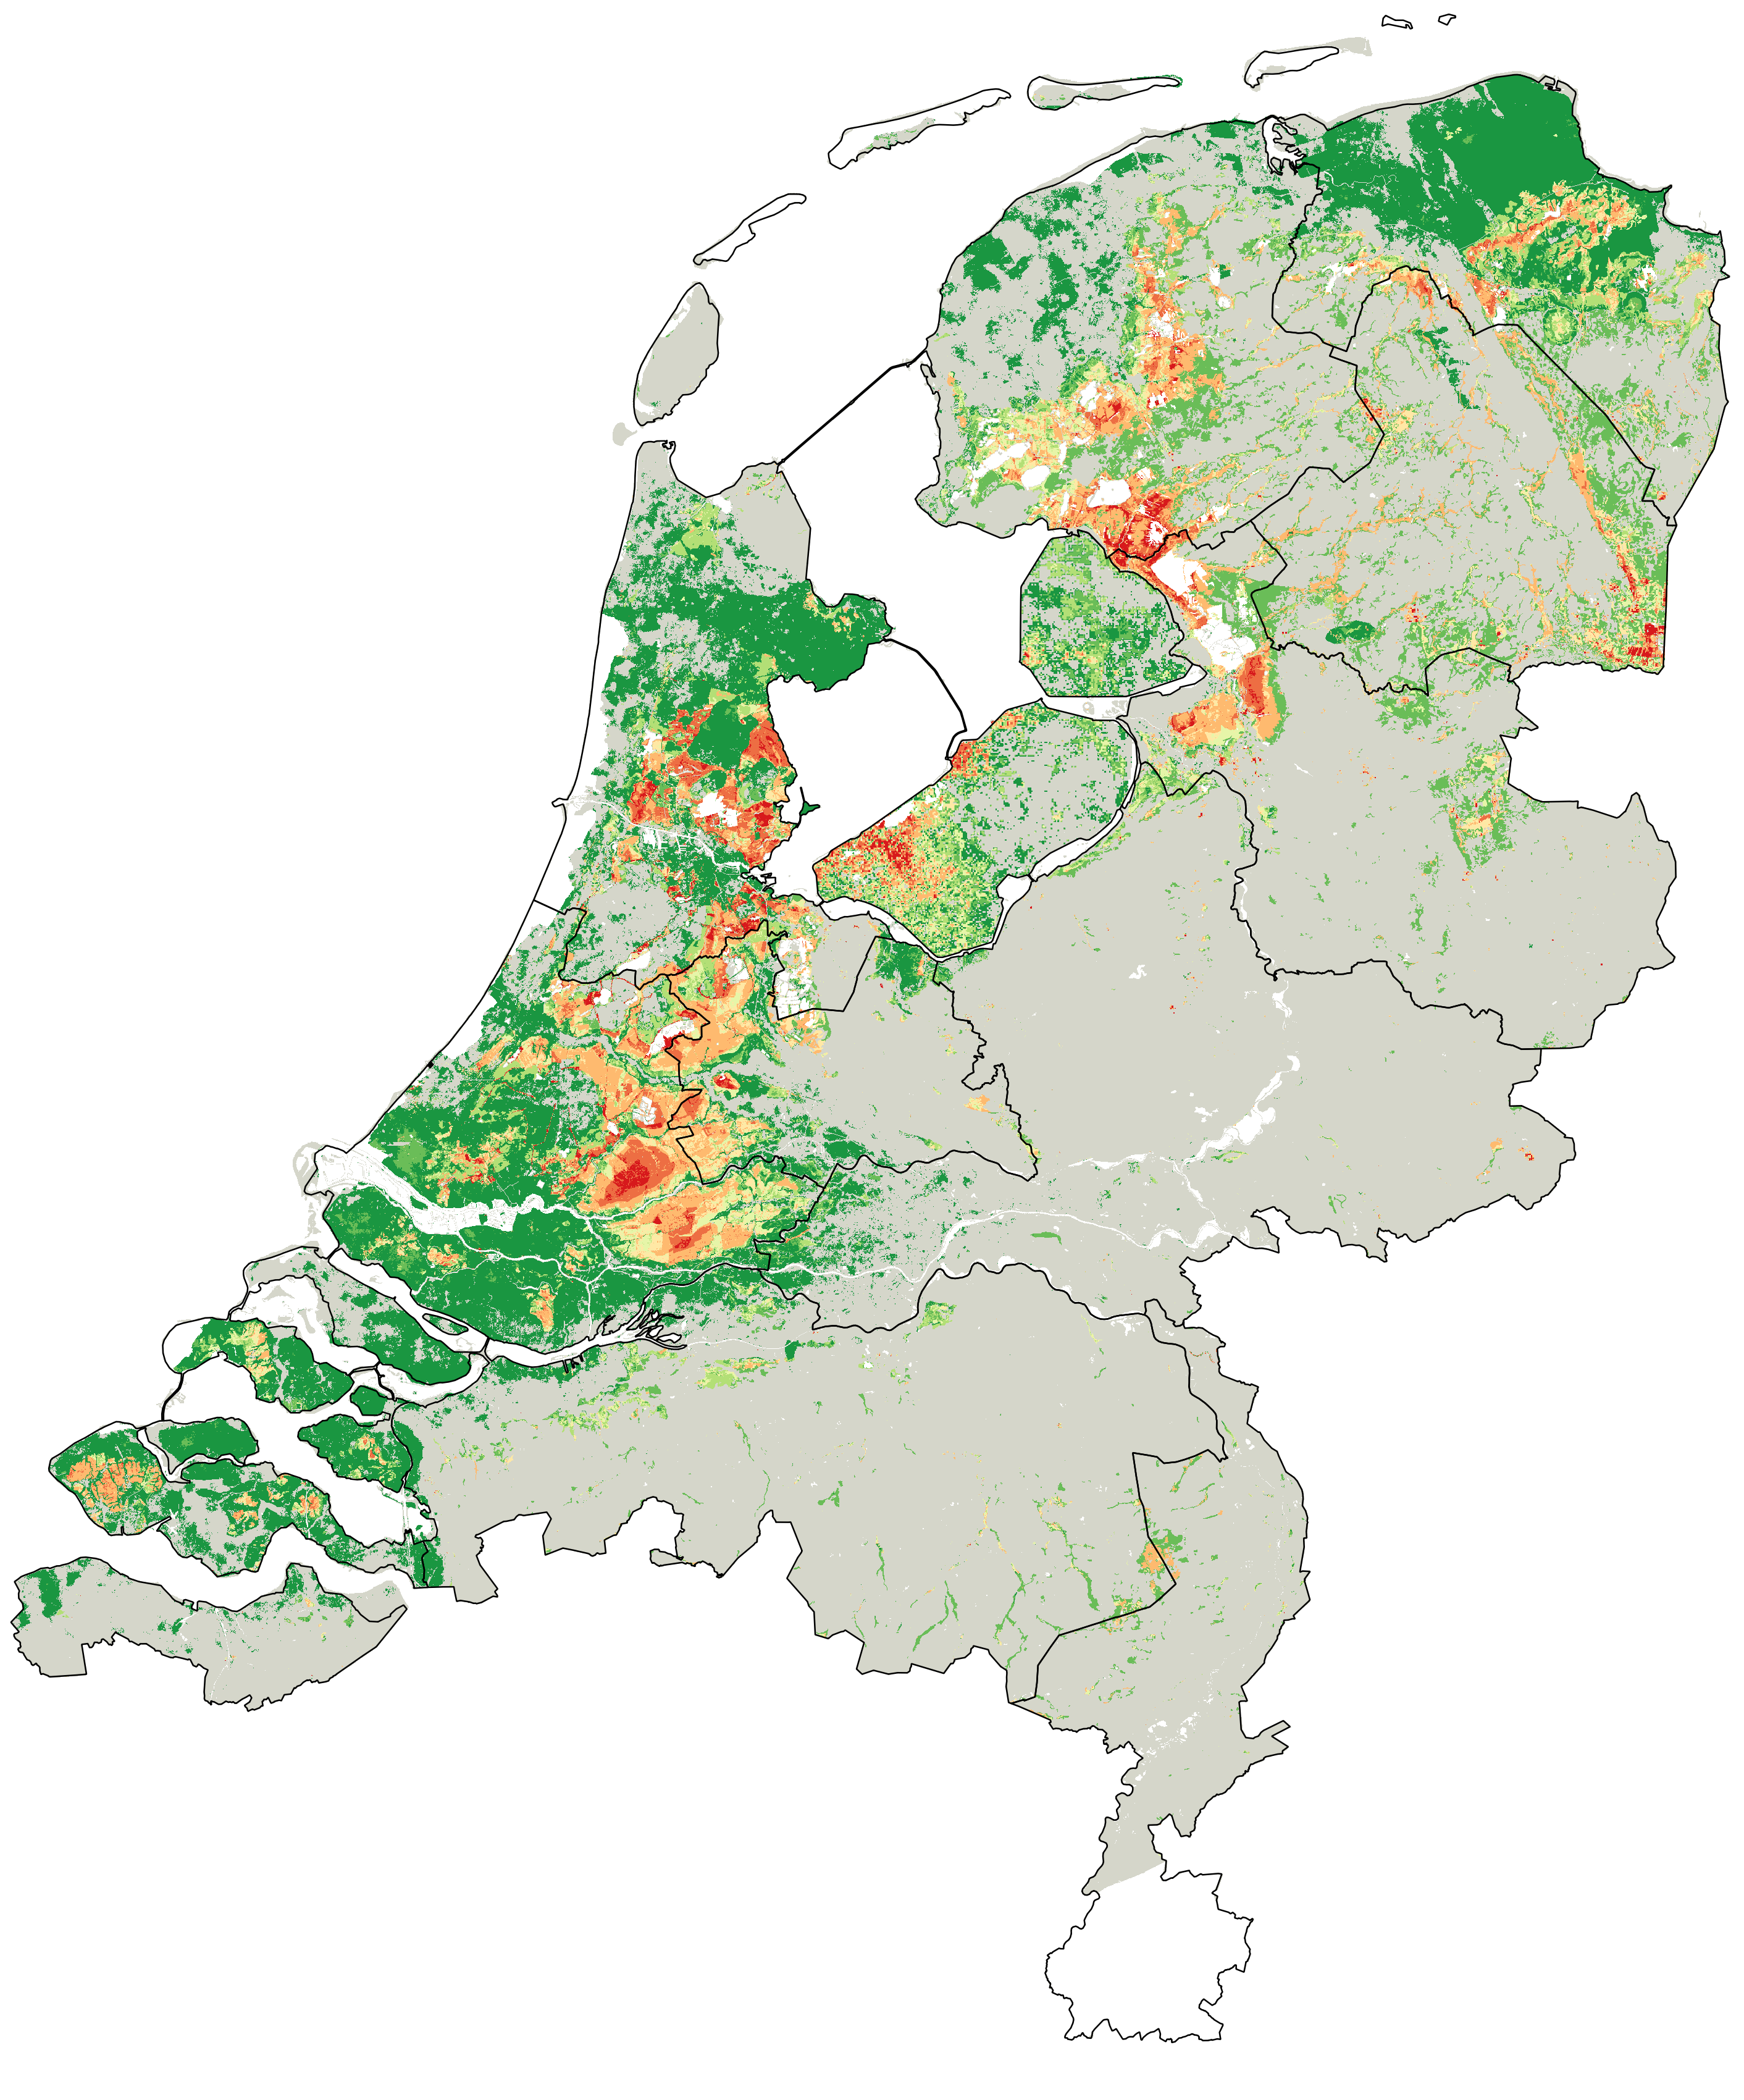
Welke funderingsrisico’s zijn er?
Groningen
Veenweide gebied
Bodemdaling door gaswinning
Uitdroging van veenlagen met
Bodemdaling tot gevolg
+ bacterieaantasting
Drenthe, Noord-Overijssel
Bodemdaling van klei-, veen-
en leemlagen
Zaanstreek
Schimmel- & Bacteriële aantasting van
houten palen
Midden-Holland
Uitdroging van veenlagen met
bodemdaling tot gevolg
& schimmelaantasting en negatieve kleef
Rivieren gebied
Uitdroging van kleilagen met
bodemdaling tot gevolg
Zuid-Holland
Schimmelaantasting van houten palen & negatieve kleef
Noord-Brabant
Zeeland
Bodemdaling van klei- en veenlagen
en slappe zandgronden
Uitdroging kleilagen met
Bodemdaling tot gevolg
Zuid-Limburg
Bodemstijging mijnbouw
Bron zakkingskaart: Deltares (2022)
Bron Funderingsprobleemgebieden: FunderMaps (2024)

Slide 21
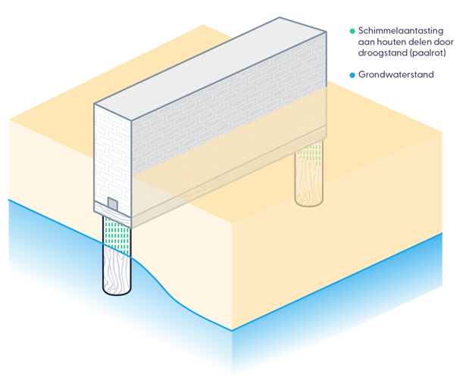
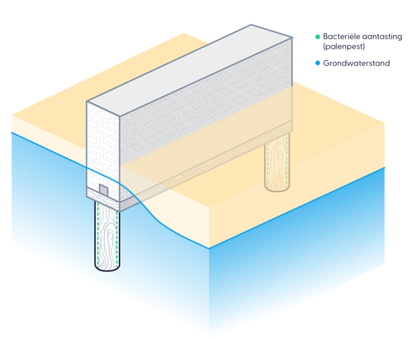
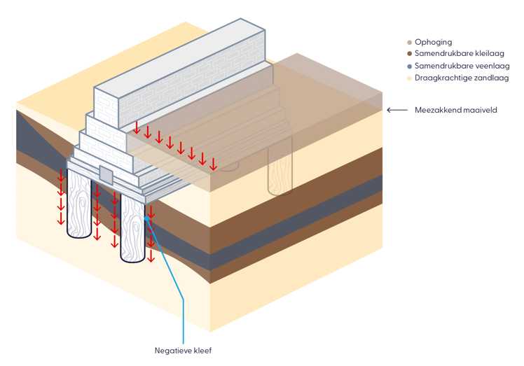
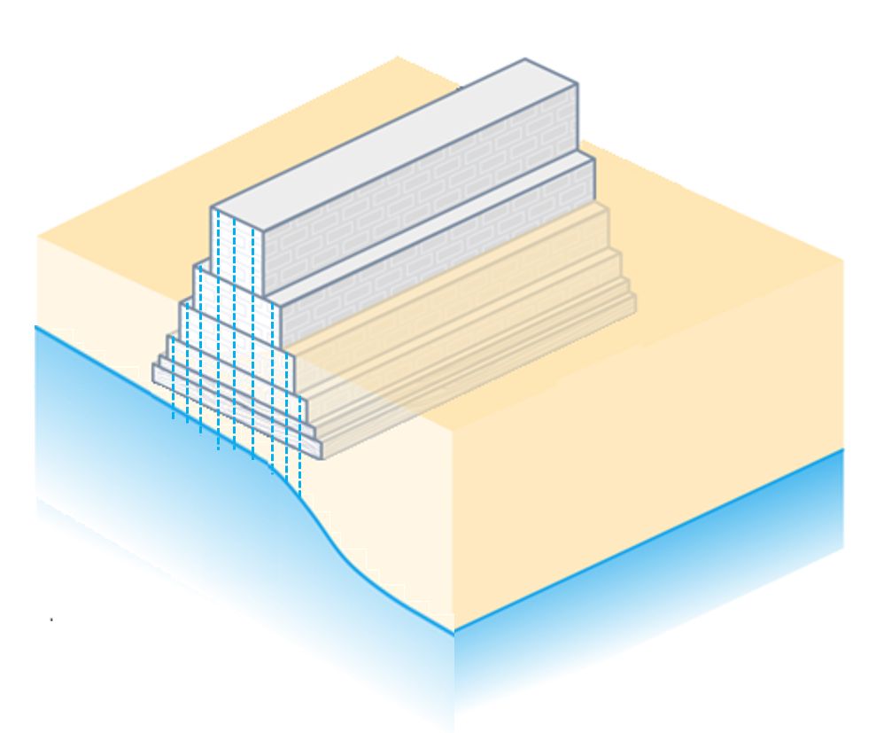
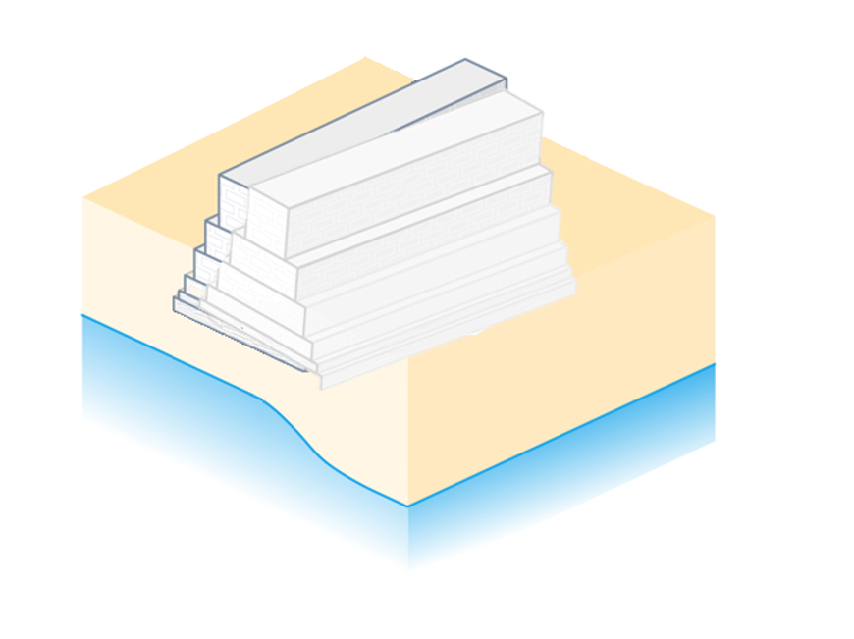
Funderingsschade
Funderingsschade
Droogstand van de palen, doordat grondwater te laag staat en/of weglekt: schimmelaantasting (paalrot)
Bacteriële aantasting van de palen, ook onder water, grenen erg gevoelig; (palenpest)
Negatieve kleef (extra belasting aan de palen door ophogingen openbare ruimte)
Optrekkend vocht (schimmel aantasting aan muren en vloeren)
(Verschil)zakking Vervorming over bouweenheid als gevolg van bodemdaling, draagkracht te kort of krimp- zwel gedrag van kleigronden.
Draagkrachtte kort Van (houten) paalfundering als gevolg van toegenomen belasting of een te licht paalontwerp.

Slide 22
Welke Funderingsrisico’s zijn er? – Droogstand (Paalrot)

Slide 23
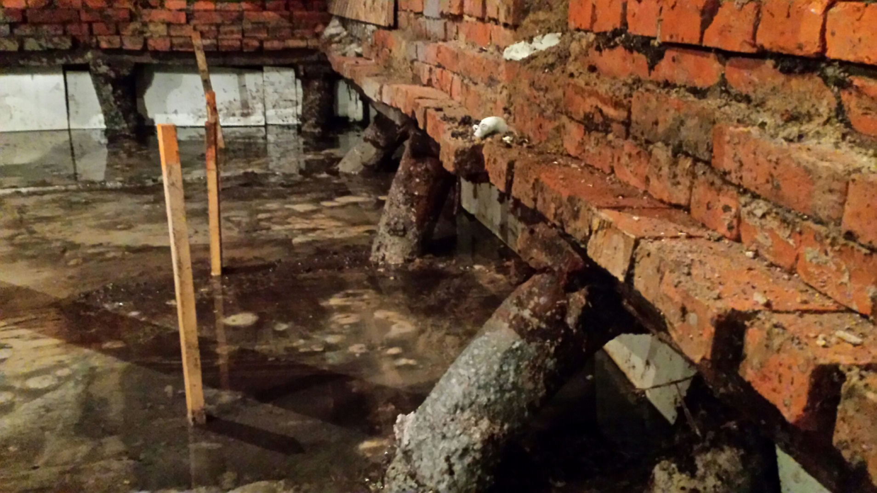
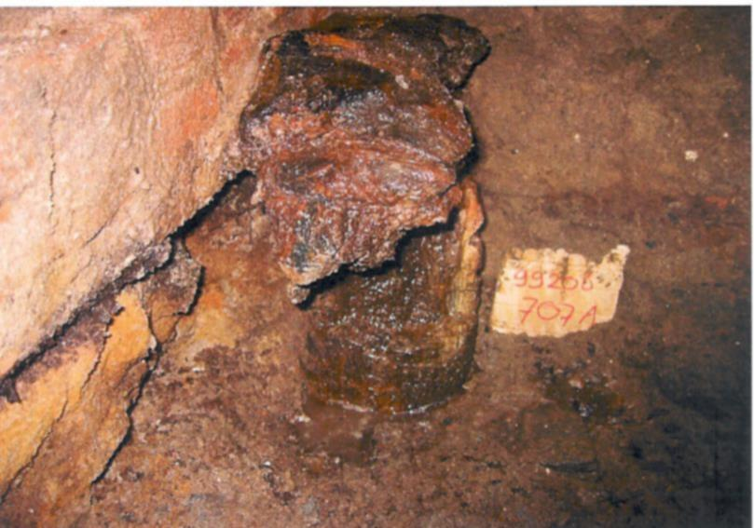
Welke Funderingsrisico’s zijn er? – Droogstand (Paalrot)

Slide 24
Welke Funderingsrisico’s zijn er? – Bacteriële aantasting (Palenpest)

Slide 25
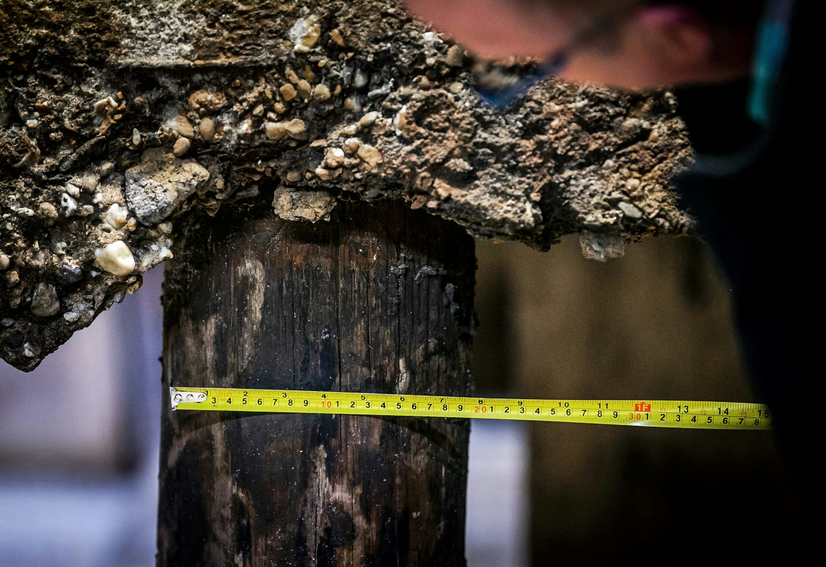

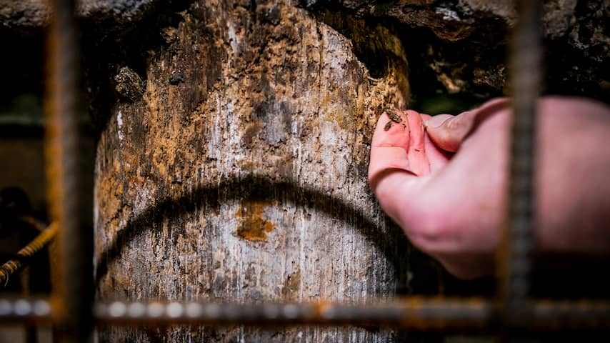
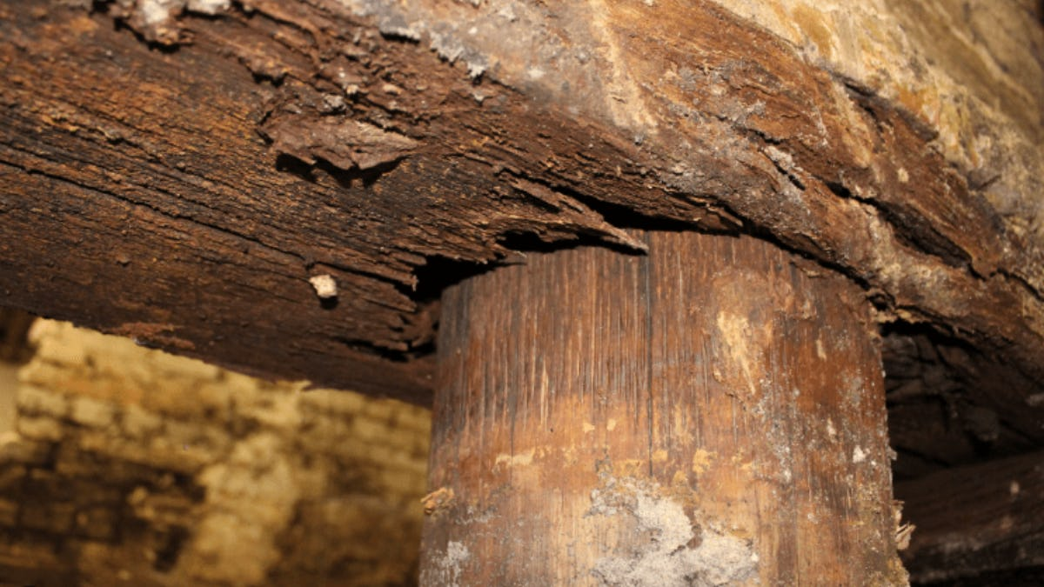
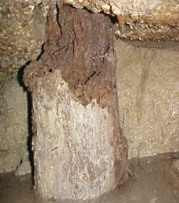
Welke Funderingsrisico’s zijn er? – Bacteriële aantasting (Palenpest)

Slide 26
Welke Funderingsrisico’s zijn er? – Negatieve kleef

Slide 27
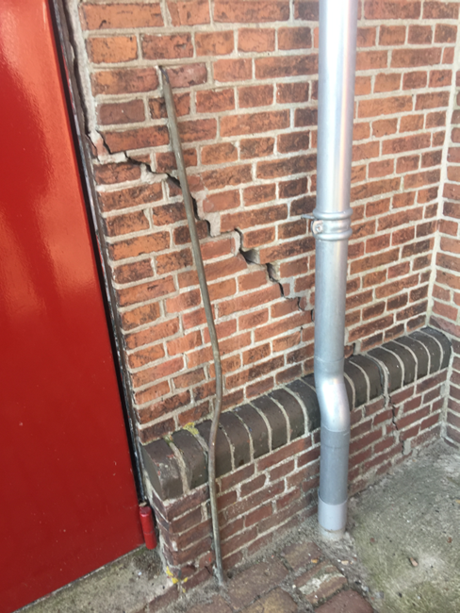
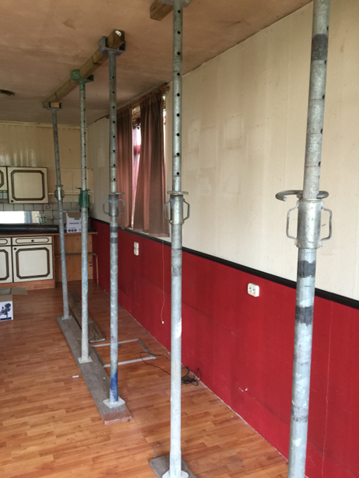
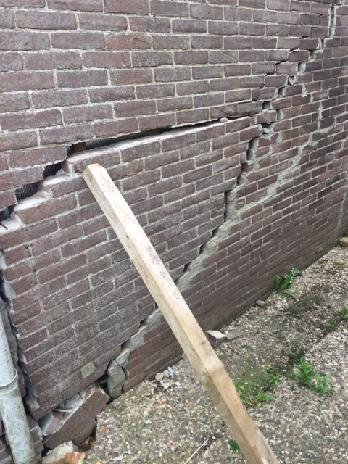
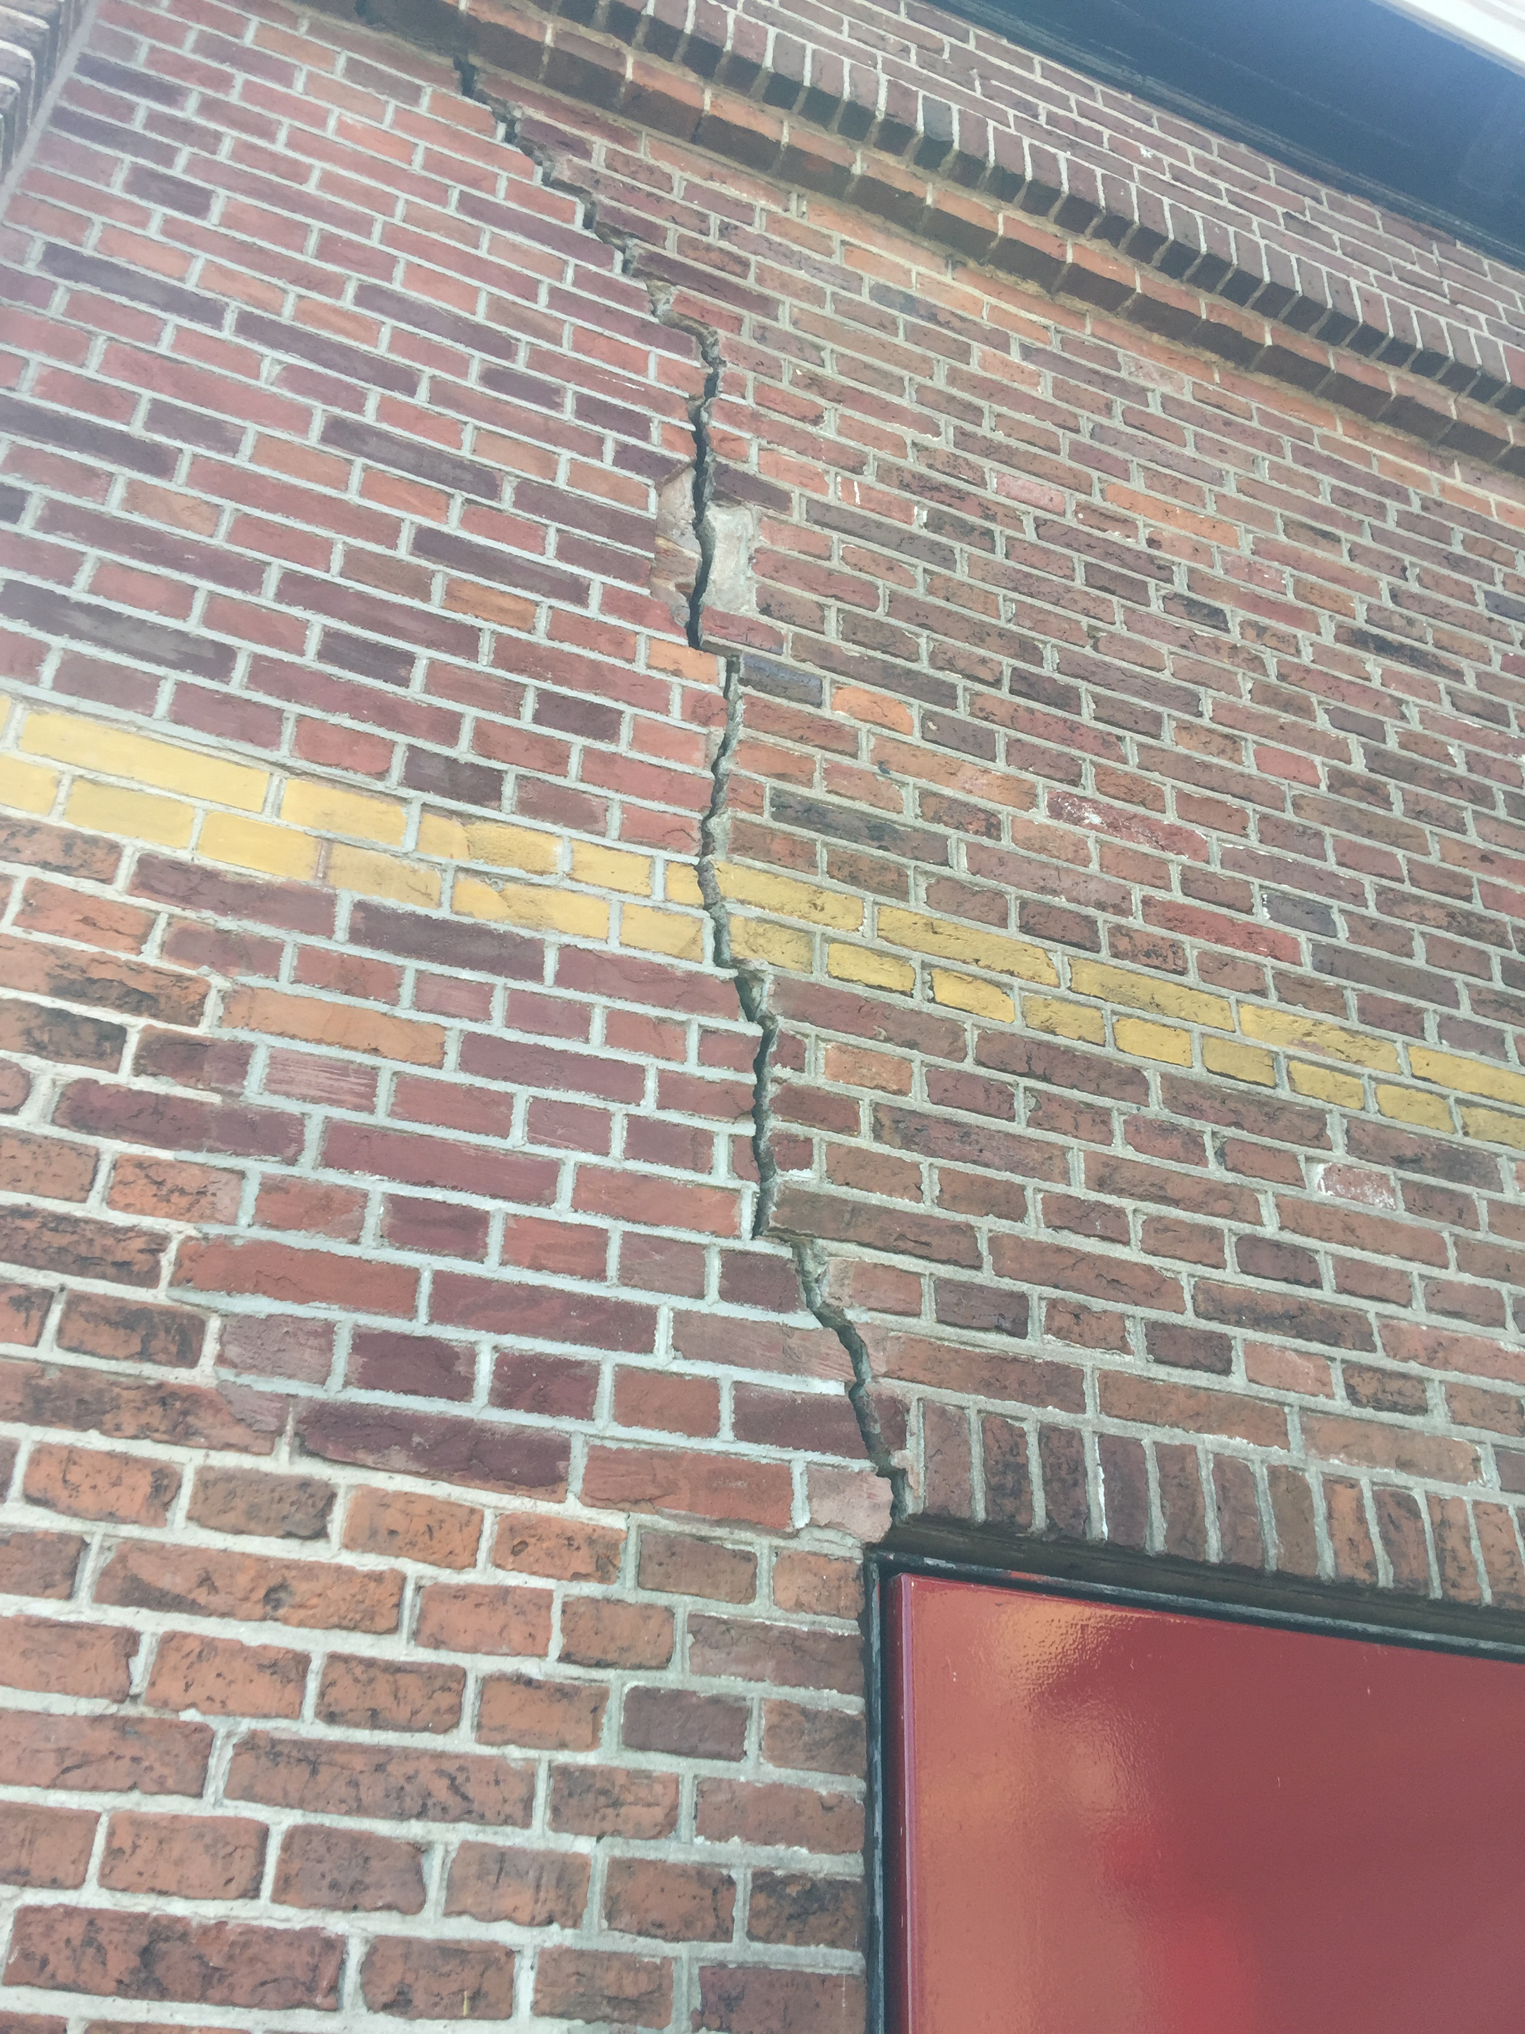
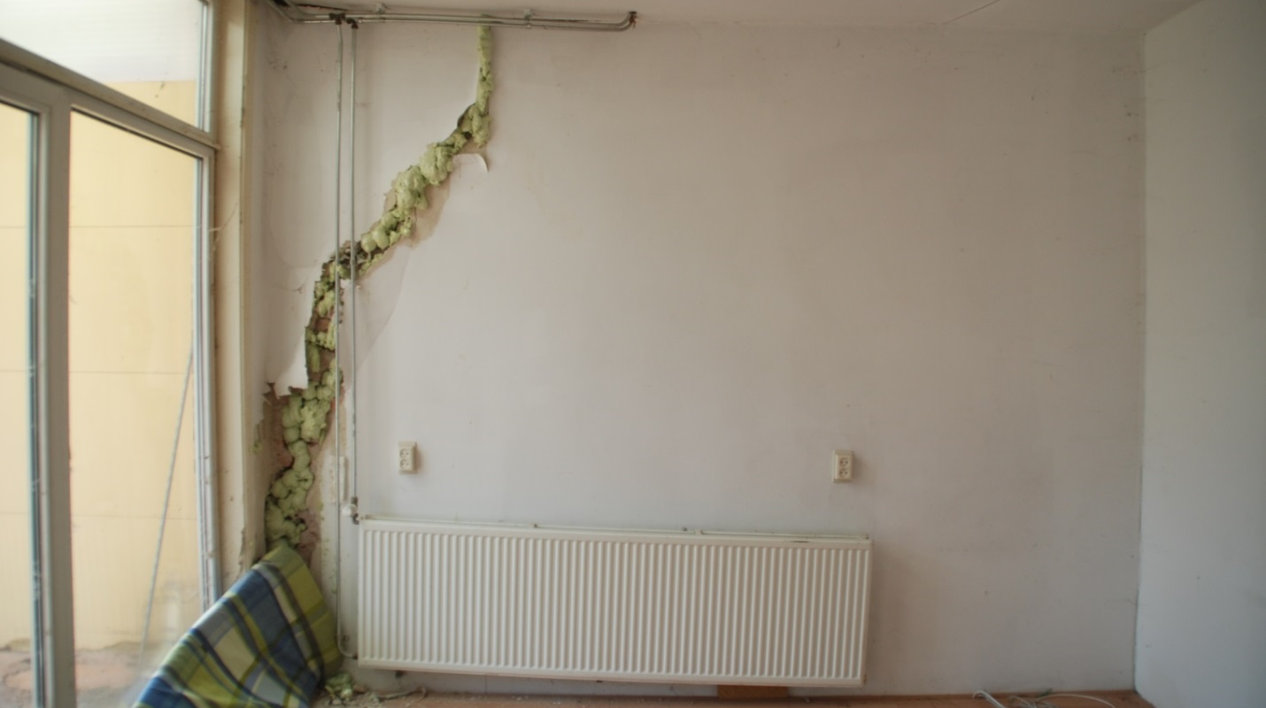
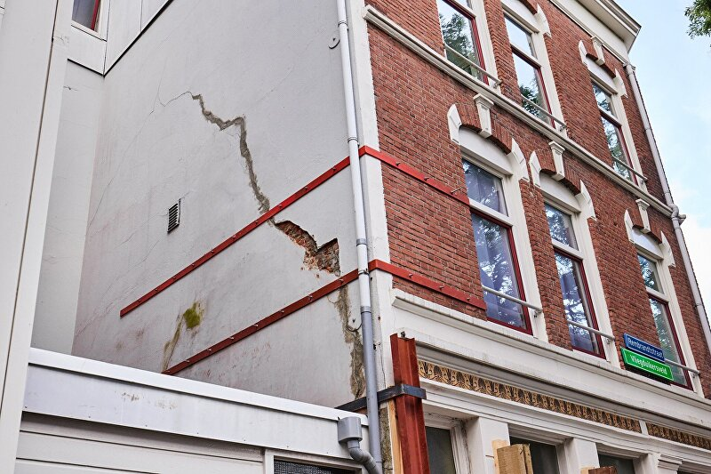
Welke Funderingsrisico’s zijn er? – Negatieve kleef

Slide 28
Welke Funderingsrisico’s zijn er? – Optrekkend vocht

Slide 29
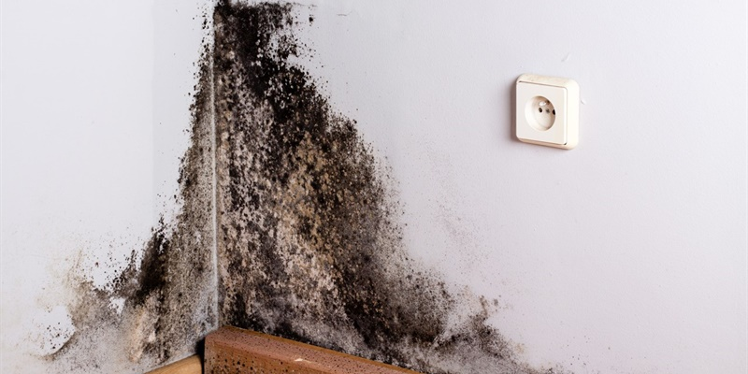
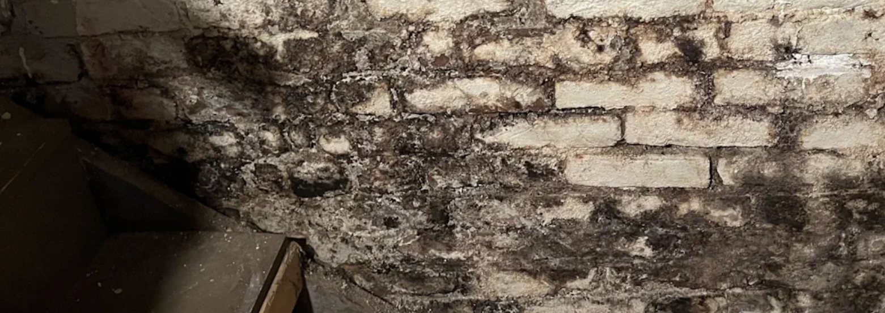
Welke Funderingsrisico’s zijn er? – Optrekkend vocht

Slide 30
Welke Funderingsrisico’s zijn er? – Verschilzakking

Slide 31
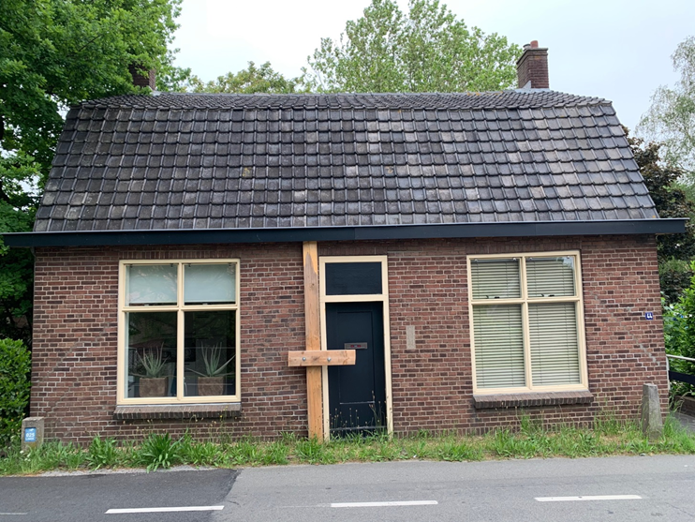
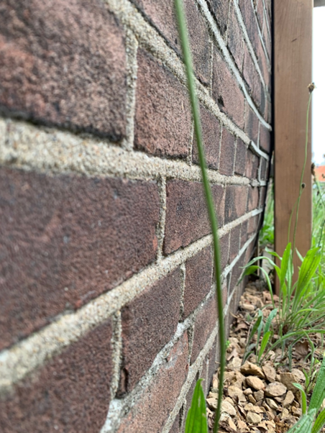
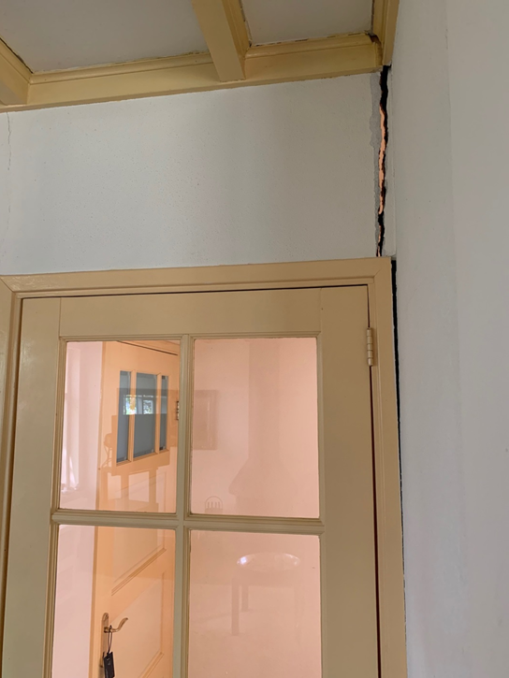
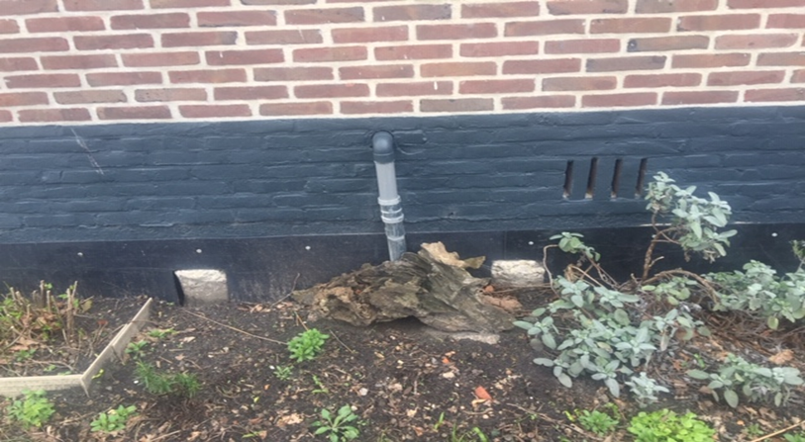
Welke Funderingsrisico’s zijn er? – Verschilzakking

Slide 32


Welke Funderingsrisico’s zijn er? – Bodemdaling

Slide 33
De Stand van het Land

Slide 34

De stand van het land – Funderingstypes
Verhouding funderingstype over alle panden met woonfunctie in Nederland
370k
2,38 miljoen
3,65 miljoen
Ondiepe fundering
(Fundering op staal)
Houten paal fundering
Betonpaal fundering

Slide 35
De stand van het land – Funderingsrisico’s
Reeds herstelde panden
28.750
Totaal 375.000 panden
Totaal 3.750.000 panden

Slide 36
Inzicht in Funderingsrisico;s
Ing. Don Zandbergen

Slide 37

Inzicht in funderingsrisico’s – Zevenmodel
De aanpak om vanuit de beschikbare funderingsinformatie tot landsdekkende analyses van funderingsrisico’s te komen, hanteert het zevenmodel.
Van Grof naar fijn
Dit model draait om de kunst van uitsluiten en vaststellen door te analyseren en onderzoeken

Slide 38

Inzicht in funderingsrisico’s – Zevenmodel
Stap 1.
Funderingsrisicorapport
(vanuit FunderMaps)
Analyseren
Stap 2.
Aanvullend onderzoek
(volgens QuickScan richtlijn)
Onderzoeken
Stap 3.
Funderingsonderzoek
(volgens KCAF richtlijn)

Slide 39
Inzicht in funderingsrisico’s – Zevenmodel
Stap 1.
Funderingsrisicorapport
(vanuit FunderMaps)
Analyseren
Stap 2.
Aanvullend onderzoek
(volgens QuickScan richtlijn)
Onderzoeken
Stap 3.
Funderingsonderzoek
(volgens KCAF richtlijn)

Slide 40






Wat is FunderMaps?
FunderMaps is en online platform dat op een gemakkelijk wijze database , risicomodellen en GIS koppelt voor de gebruiker.
FunderMaps is als Asset Management tool specifiek gericht op het verwerken van funderingsgegevens en analyseren van funderingsrisico’s

Slide 41


Datadekking – Datadekking
Vastgestelde gegevens
Hier staan >2 miljoen puntjes ;-)
Betrouwbaarheid
funderingstype
Dichtheid
(t.o.v. panden bouwjaar <1980)
(t.o.v. panden bouwjaar <1980)
Oktober 2020
  Vastgesteld
  Afgeleid
  Model
Oktober 2022
  Vastgesteld
  Afgeleid
  Model
Oktober 2024
  Vastgesteld
  Afgeleid
  Model
September 2025
  Vastgesteld
  Afgeleid
  Model
2,3%
0%
97,7%
99,9%
-
73,8%
3,9%
2,0%
94,1%
99,9%
95,1%
81,2%
5,9%
34,0%
60,1%
99,9%
95,1%
83,5%
9,4%
35,5%
55,2%
99,9%
95,8%
83,8%

Slide 42

Onsluiting in map-viewer - Funderingstype

Slide 43

Modellen – Funderingstype (vastgesteld + indicatief)

Slide 44

Ontsluiting in map-viewer – Kwaliteitsgegevens uit onderzoeken

Slide 45


Ontsluiting in map-viewer – Pandzakking

Slide 46
Modellen – Funderingsrisico’s

Slide 47










Het Funderingsrisicorapport
Rapport is niet openbaar
Rapport bevat gegevens uit de FunderMaps database, modelgegevens en uitgangspunten (data)
Rapport geeft een statistische duiding voor de rest van de wijk
Rapport wordt alleen verstrekt aan professionals
taxateurs (training vereist)
Betrouwbaarheid gegevens wordt aangegeven als “vastgesteld” of “indicatief”
Gemeentes ed. met eigen systeem kunnen aansluiten of wordt naar doorverwezen voor (meer) gegevens

Slide 48
Inzicht in funderingsrisico’s – Zevenmodel
Stap 1.
Funderingsrisicorapport
(vanuit FunderMaps)
Analyseren
Stap 2.
Aanvullend onderzoek
(volgens QuickScan richtlijn)
Onderzoeken
Stap 3.
Funderingsonderzoek
(volgens KCAF richtlijn)

Slide 49

Inzicht in funderingsrisico’s – Aanvullend onderzoek conform QuickScan-richtlijn
QuickScan
De QuickScan Funderingsonderzoek biedt een snelle en efficiënte manier om het funderingsrisico van een pand in te schatten wanneer een taxateur of hypotheekverstrekker meer zekerheid wenst. De QuickScan wordt uitgevoerd volgens de nieuwe Richtlijn QuickScans.
Het onderzoek onderscheidt panden met een acceptabel laag risico, waarbij verder onderzoek niet nodig is, en panden met een verhoogd risico, waarvoor een volledig funderingsonderzoek noodzakelijk is.
De QuickScan wordt uitgevoerd door erkende bedrijven die gebruikmaken van de FunderMaps-database en de beoordelingsrichtlijn voor QuickScans, beschikbaar voor bedrijven op de erkenningsregeling.
Met behulp van de FunderScan-app kunnen resultaten snel worden verzameld, beoordeeld en gerapporteerd.
QuickScan

Slide 50
Inzicht in funderingsrisico’s – QuickScan-richtlijn
  Wat bevat de QuickScan
  De QuickScan bestaat uit 3 meetonderdelen op locatie:
  Visuele inspectie (scheuren)
    Schouwen van de buitenmuren / vertrekken.
    Inventariseren van signalen die relatie hebben met vervorming en daarmee met het functioneren van de fundering
  Loodmeting
  Lintvoegmeting
  (Optioneel, verplicht indien beschikbaar) Pandzakking
  (Optioneel, verplicht indien beschikbaar) Archiefdata
  De meetresultaten worden conform de KCAF-richtlijn beoordeeld en verwerkt op kaartmateriaal.
Notes:
Dit gebeurt op basis van een gevelopname van scheuren, scheefstandsmetingen en eventueel pandzakkingsgegevens. Deze methodiek maakt gebruik van uitwendige, gemakkelijk te verkrijgen metingen als indicatoren voor funderingsproblemen. Daarnaast kan bij de QuickScan gebruik worden gemaakt van de applicatie FunderMaps, waarin diverse algemene en eventueel pand-specifieke (archief)gegevens zijn opgenomen
Archiefonderzoek (optioneel): Een vastgesteld uitgangspunt of aanname voor het funderingstype is bepalend bij de beoordeling.

Slide 51
UseCase Aanvullend onderzoek conform QuickScan-richtlijn

Slide 52





De QuickScan – Visuele inspectie

Slide 53



De QuickScan - Loodmeting

Slide 54



De QuickScan - Lintvoegmeting

Slide 55



De QuickScan – Satelliet metingen (optioneel)

Slide 56

De QuickScan - Beoordeling
  De beoordeling
  De meetresultaten worden beoordeeld en er wordt een risico op pandniveau aangeduid.
  Dit gebeurt op basis van expert judgement door een adviseur maar wordt ondersteund met een modelresultaat, gebaseerd op de meetresultaten om zorg te dragen voor consistentie.
Notes:
Gebouweigenaren en -beheerders kunnen hiermee proactief funderingsproblemen identificeren en aanpakken voordat ernstige (constructieve)schade ontstaat of de bruikbaarheid van een pand serieus wordt aangetast. Het eindresultaat is een snelle en efficiënte manier om het risico op funderingsproblemen vast te stellen

Slide 57


De QuickScan – Beoordelingsmethodiek
  Veel mogelijkheden bij verschillende meetresultaten en locatie afhankelijk (omgevings)omstandigheden.
  Een model moet iedere FunderScan een consequente beoordeling geven.

Slide 58
Inzicht in funderingsrisico’s – Zevenmodel
Stap 1.
Funderingsrisicorapport
(vanuit FunderMaps)
Analyseren
Stap 2.
Aanvullend onderzoek
(volgens QuickScan richtlijn)
Onderzoeken
Stap 3.
Funderingsonderzoek
(volgens KCAF richtlijn)

Slide 59



Volledig Funderingsonderzoek
Meer onderzoeksonderdelen t.o.v. QuickScan
Ten opzichte van een QuickScan kent een volledig funderingsonderzoek meer onderzoeksonderdelen. De belangrijkste verschillen zijn:
Er worden aanvullende bovengrondse metingen uitgevoerd.
Archiefonderzoek is essentieel voor de beoordeling van de resultaten.
De fundering wordt vrijgegraven om de geometrie op te nemen.
Er wordt houtonderzoek uitgevoerd, zowel in het veld als in het laboratorium.
Hierdoor is het mogelijk een exact waardeoordeel te geven met een handhavingstermijn (restlevensduur van de fundering).

